Slide 1
МОНГОЛ УЛСЫН ИХ ХУРАЛ
Монгол Улсын Их Хурлын сонгуулийн тухай хуульд оруулсан нэмэлт, өөрчлөлт (Онцлог зохицуулалтууд)
2023.06.16

Slide 2
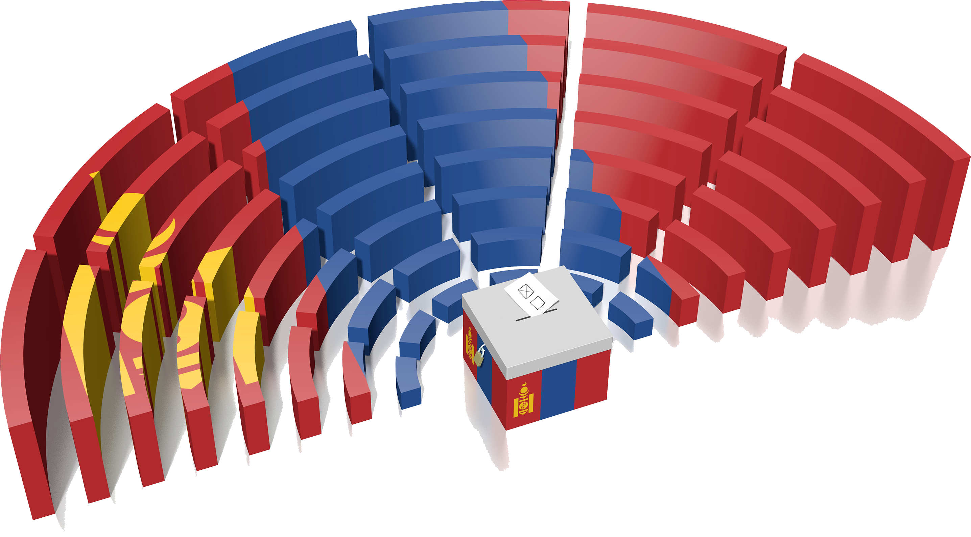
Сонгуулийн тогтолцоо
Монгол Улсын Үндсэн хуулийн Хорин нэгдүгээр зүйлийн 1 дэх хэсэгт заасны дагуу Улсын Их Хурлын 126 гишүүнийг дараах байдлаар сонгоно:
1.Улсын Их Хурлын 78 гишүүнийг энэ хуульд заасны дагуу байгуулагдсан сонгуулийн тойргоос олныг төлөөлөх /мажоритар/ аргаар;
Тайлбар: “олныг төлөөлөх /мажоритар/ арга” гэж тухайн тойрогт ногдох мандатын тоотой тэнцүү бөгөөд хамгийн олон санал авсан нэр дэвшигчийг Улсын Их Хурлын гишүүнээр сонгогдсонд тооцохыг ойлгоно.

Slide 3
Сонгуулийн тогтолцоо
2.Улсын Их Хурлын 48 гишүүнийг хувь тэнцүүлэн төлөөлөх /пропорционал/ аргаар.
Улсын Их Хурлын гишүүнийг жагсаалтаар сонгох сонгуульд Монгол Улсын нутаг дэвсгэр сонгуулийн нэг тойрог байна.
Тайлбар: “хувь тэнцүүлэн төлөөлөх /пропорционал/ арга” гэж сонгуульд оролцохоор бүртгүүлсэн нам, эвслийн авсан саналынх нь тоо, хувьд үндэслэн энэ хуульд заасны дагуу суудал хуваарилж, Улсын Их Хурлын гишүүнээр сонгогдсонд тооцохыг ойлгоно.

Slide 4
Сонгох, сонгогдох эрх
Монгол улсын дипломат төлөөлөгчийн газар байрладаг гадаад улсад байгаа сонгуулийн эрх бүхий иргэн сонгуульд оролцож, санал өгөх эрхтэй.
Гадаадад санал авах өдөр нь дөрөв хүртэл өдөр байна.

Slide 5
Сонгогчдын нэрийн жагсаалтын ил тод, хяналттай байдал
Сонгогч өөрийн болон өөрийн байнга оршин суугаа хаягийн бүртгэлд бүртгэгдсэн нийт сонгогчийн мэдээлэлтэй танилцана.
Сонгуульд оролцохоор бүртгүүлсэн нам, эвсэлд сонгогчдын нэрийн жагсаалтыг санал авах өдрөөс 20-иос доошгүй хоногийн өмнө болон санал авах өдрөөс 3 хоногийн өмнө тус тус цахим хэлбэрээр нэг удаа олгоно.
Сонгуулийн ерөнхий хороонд бүртгүүлсэн төрийн бус байгууллагын төлөөлөл сонгогчдын нэрийн жагсаалт үйлдэх ажиллагаатай танилцаж болно.

Slide 6
Нэр дэвшүүлэх
Тойрогт болон жагсаалтад зэрэг нэр дэвшихийг хориглоно.
30%
2024 оны ээлжит сонгуулиар нийт нэр дэвшигчийн хувьд
доошгүй хувь нь аль нэг хүйсийнх
2028 оны ээлжит сонгуулиар
40%
доошгүй хувь нь аль нэг хүйсийнх
Нам, эвсэл жагсаалтаар нэр дэвшүүлэхдээ 1:1 хүйсийн харьцаатай жагсаалтын дарааллыг үндэслэн нэр дэвшүүлнэ.

Slide 7
Сонгуулийн зардал, сурталчилгааны арга хэлбэр
1.Тээврийн хэрэгсэл: дөрөв хоёр
2.Хэвлэмэл материал:
гурван хоёр хэвлэлийн хуудас сонин;
гурван хоёр хэвлэлийн хуудас сэтгүүл;
3.Нам, эвслээс жагсаалтаар нэр дэвшигчийн сонгуулийн сурталчилгааны нэгдсэн хэвлэмэл материал нь гурван хэвлэлийн хуудаснаас хэтрэхгүй байна.

Slide 8
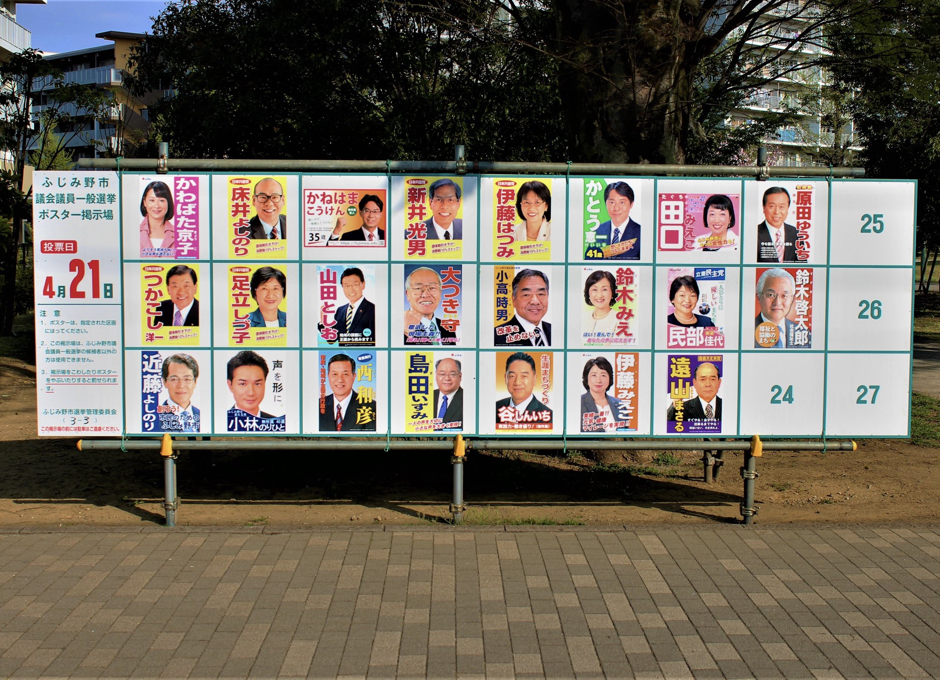
Сонгуулийн зардал, сурталчилгааны арга хэлбэр
4.Нэгдсэн самбар
Тойрогт нэр дэвшигчдийн зурагт хуудсыг байрлуулсан нэгдсэн самбарыг сум, дүүргийн Засаг дарга бэлтгэж, байршуулах ажлыг зохион байгуулна:
-нэр дэвшигчийн зурагт хуудас нь нэг хэвлэлийн хуудасны дөрөвний нэг хэмжээтэй байна.
-сонгогчийн тоонд үндэслэн суманд хоёр хүртэл, аймгийн төвийн суманд тав хүртэл, хороонд дөрөв хүртэл нэгдсэн самбарыг үнэ төлбөргүй байрлуулна.

Slide 9
Сонгуулийн зардал, сурталчилгааны арга хэлбэр
5.Зурагт самбар
Нам, эвслийн сонгууль эрхэлсэн байгууллага нь найман хэвлэлийн хуудаснаас илүүгүй хэмжээтэй зурагт самбарыг суманд нэг, хороонд хоёр хүртэл байрлуулж болно.
Бизнесийн зорилгоор байнга ашиглагддаг сурталчилгааны самбар, дэлгэц, түүний орон зайг сонгуулийн сурталчилгаанд ашиглахгүй.

Slide 10
Сонгуулийн зардал, сурталчилгааны арга хэлбэр
6.Ухуулагч:
200 сонгогч тутамд 1 ухуулагч
Нийслэл болон аймгийн төвд 400 сонгогч тутамд нэг ухуулагч, бусад газарт 200 хүртэлх сонгогч тутамд нэг ухуулагчтай байж болно.
7.Мэтгэлцээн:
Олон нийтийн радио, телевиз сурталчилгааны болон мэтгэлцээний нэвтрүүлгийг төлбөргүй нэвтрүүлнэ.

Slide 11
Сонгуулийн зардал, сурталчилгааны арга хэлбэр
8.Цахим сурталчилгаа:
Цахим орчин ашиглан сонгуулийн сурталчилгаа явуулах зардал энэ хуулийн тойрогт нэр дэвшигчийн зардлын дээд хэмжээний 15 хувиас хэтрэхгүй байна.

Slide 12
Сонгуулийн зардал, сурталчилгааны арга хэлбэр
Зардлын дээд хэмжээг 2 шатлалтайгаар бууруулах эрх зүйн орчин бүрдсэн:
Сонгуулийн зардлын дээд хэмжээ тогтоох аргачлал нь сонгуулийн зардлыг бууруулахад чиглэх бөгөөд сонгуулийн нутаг дэвсгэрийн хэмжээ, байршил, өрхийн болон сонгогчийн тоо, энэ хуульд заасан бусад шаардлагад үндэслэнэ.

Slide 13
Саналын хуудас, санал авах ажиллагаа
Саналын хуудас нь дараах хэсэгтэй байна:
1.сонгуулийн тойрогт нэр дэвшигчид өгсөн саналыг тэмдэглэх;
2.нам, эвсэлд өгсөн саналыг тэмдэглэх.
Сонгогч саналаа өгснийг илэрхийлэх бэхэн тэмдэглэгээг Сонгуулийн ерөнхий хорооноос баталсан зааврын дагуу хийнэ

Slide 14
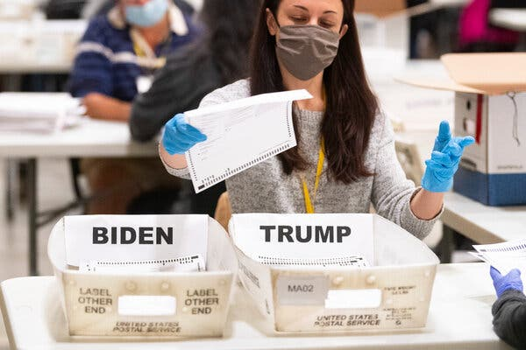
Хяналтын тооллого хувь
100
Санал авах ажиллагаа дууссаны дараа бүх хэсэгт хяналтын тооллого хийнэ.

Slide 15
Дүн гаргах
Дараах шаардлагыг хангасан нам, эвсэлд энэ хуульд заасны дагуу суудал хуваарилна.
1.Тойрогт ногдох нийт мандатын 50 буюу түүнээс дээш хувьд нь нэр дэвшүүлсэн байх;
2.Намын тухайд нам, эвсэлд өгсөн нийт саналын 4 буюу түүнээс дээш хувийн санал авсан байх;
3.Хоёр нам бүхий эвслийн тухайд нам, эвсэлд өгсөн нийт саналын 5 буюу түүнээс дээш хувийн санал авсан байх;
4.Гурав буюу түүнээс дээш нам бүхий эвслийн тухайд нам, эвсэлд өгсөн нийт саналын 7 буюу түүнээс дээш хувийн санал авсан байх.

